Slide 1
Фольклор в познавательном и речевом развитии детей дошкольного возраста

Slide 2
Фольклор - это
-(от англ. folk+lore — "народная мудрость") — устное народное творчество, собранное из народных традиций, легенд и народных верований, выраженное в пословицах, сказках и песнях, передаваемых из поколения в поколение.
-Мы знакомимся с произведениями русского фольклора ещё в самом раннем детстве. Это — русские народные сказки, загадки, пословицы, поговорки частушки, колядки, колыбельные, обрядовые народные праздники.

Slide 3
Исследования психологов и практиков показывают что: устное народное творчество (народные песенки, потешки, пестушки) представляют собой прекрасный речевой материал, который можно использовать, как в непосредственно-образовательной деятельности, так и в совместной деятельности детей младшего возраста.
С их помощью можно развивать:
Фонемати-ческий слух
Обогащать словарь
Звуковую культуру речи
Граммати-ческий строй речи

Slide 4
Фольклорные жанры. 1. Колыбельная песня. 2. Пестушка. 3. Потешка. 4. Прибаутка. 5. Пословицы и поговорки. 6. Игра. 7. Закличка. 8. Считалка. 9. Скороговорка. 10.Загадка. 11. Дразнилка

Slide 5
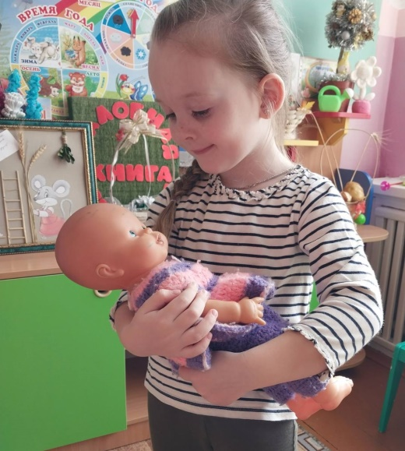
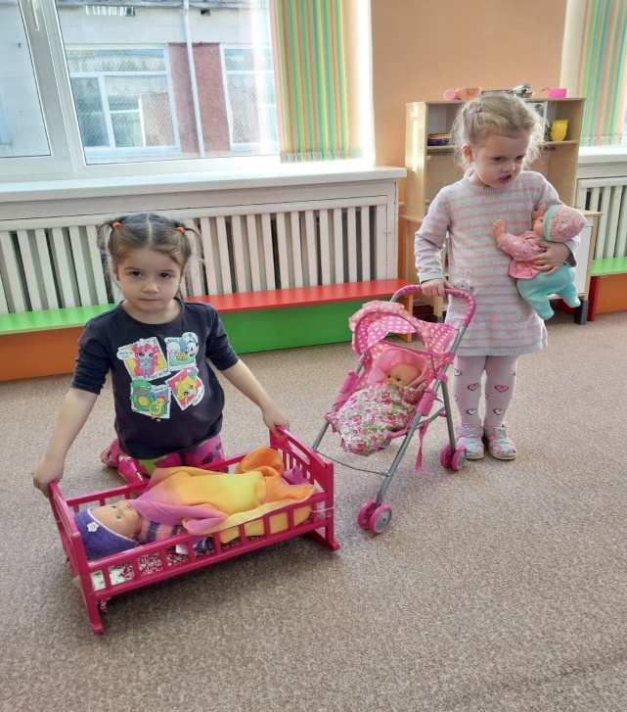
Колыбельные песни
Колыбельные песни, по мнению народа – спутник детства. Они на ряду с другими жанрами заключают в себе могучую силу, позволяющую развивать речь детей дошкольного возраста. Колыбельные песни обогащают словарь детей за счет того, что содержат широкий круг сведений об окружающем мире, прежде всего о тех предметах, которые близки опыту людей и привлекают своим внешним видом.
Баю-баю-баюшок,
Ляжет дочка на пушок,
На пуховую кровать
Будет дочка крепко спать.
Баю-баю-баю-бай,
Спи , котёнок , засыпай

Slide 6
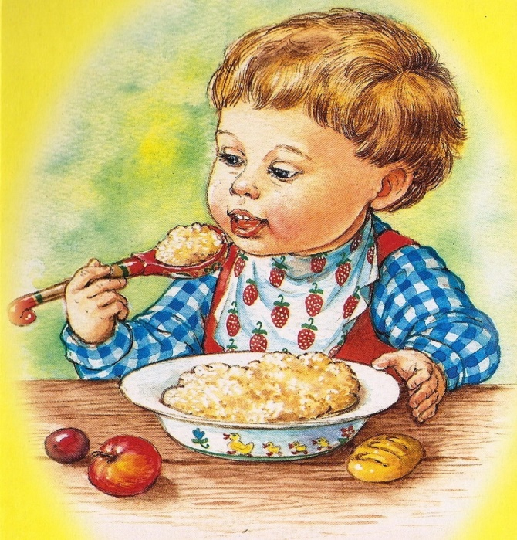
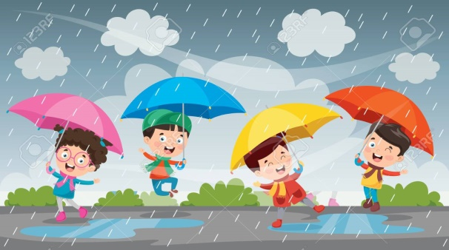
Народные песенки, потешки, пестушки, заклички также представляют собой прекрасный речевой материал, который можно использовать на занятиях по развитию речи детей дошкольного возраста.
Заклички
Пестушки
***
Дождик, дождик! Лейся пуще! Пусть растёт Пшеница гуще! Лейся, лейся, Как река! Будет белая мука!
***
Дождик-дождик, Полно лить, Малых детушек Мочить!
Это – ложка,
Это – чашка.
В чашке – гречневая кашка,
Ложка в кашке побывала –
Кашки гречневой не стало.

Slide 7
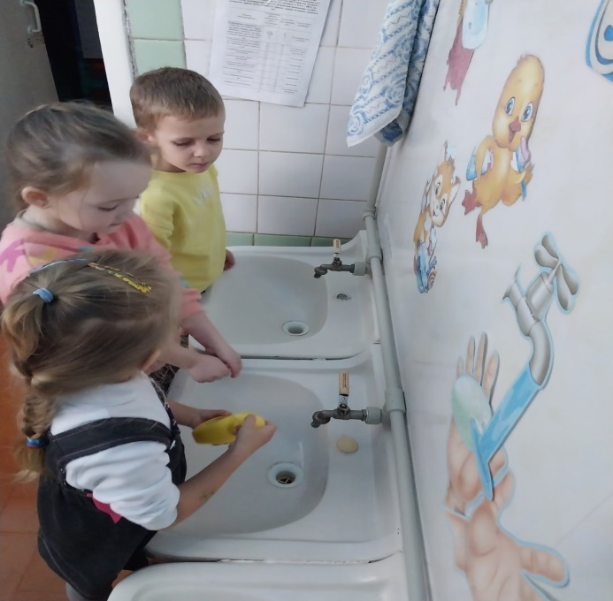
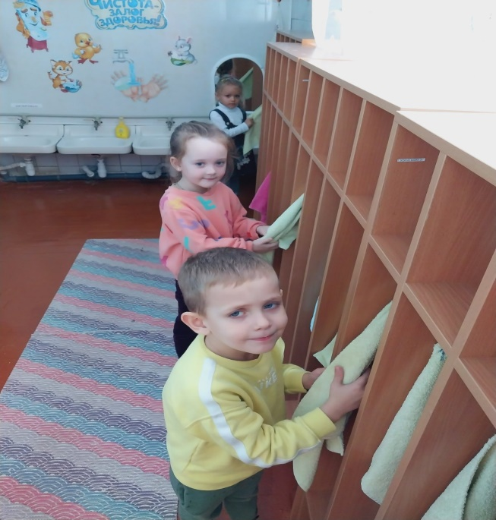
Потешки помогают при подготовке ко сну, и во время одевания на прогулку, и во время умывания.
- Мыло будет пениться, грязь куда-то денется!
- Буль-буль-буль журчит водица, все ребята любят мыться!
Учим умываться создавая у детей положительные эмоции.

Slide 8
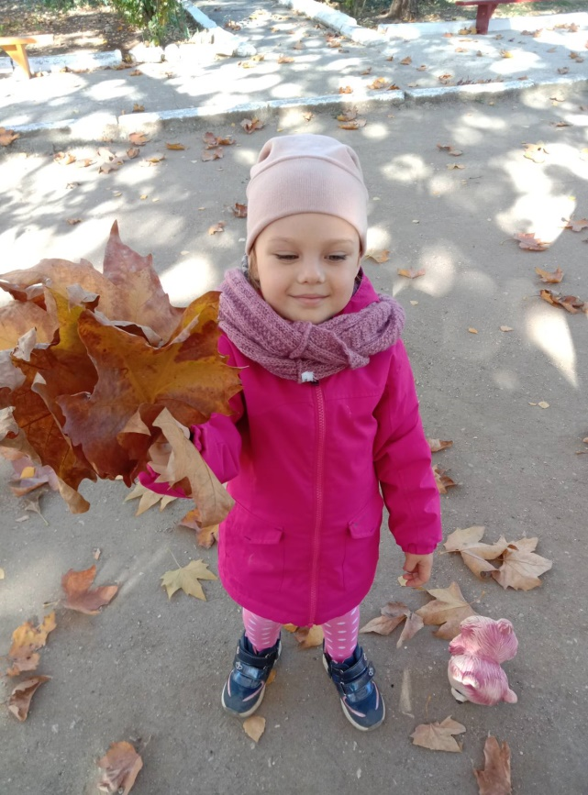
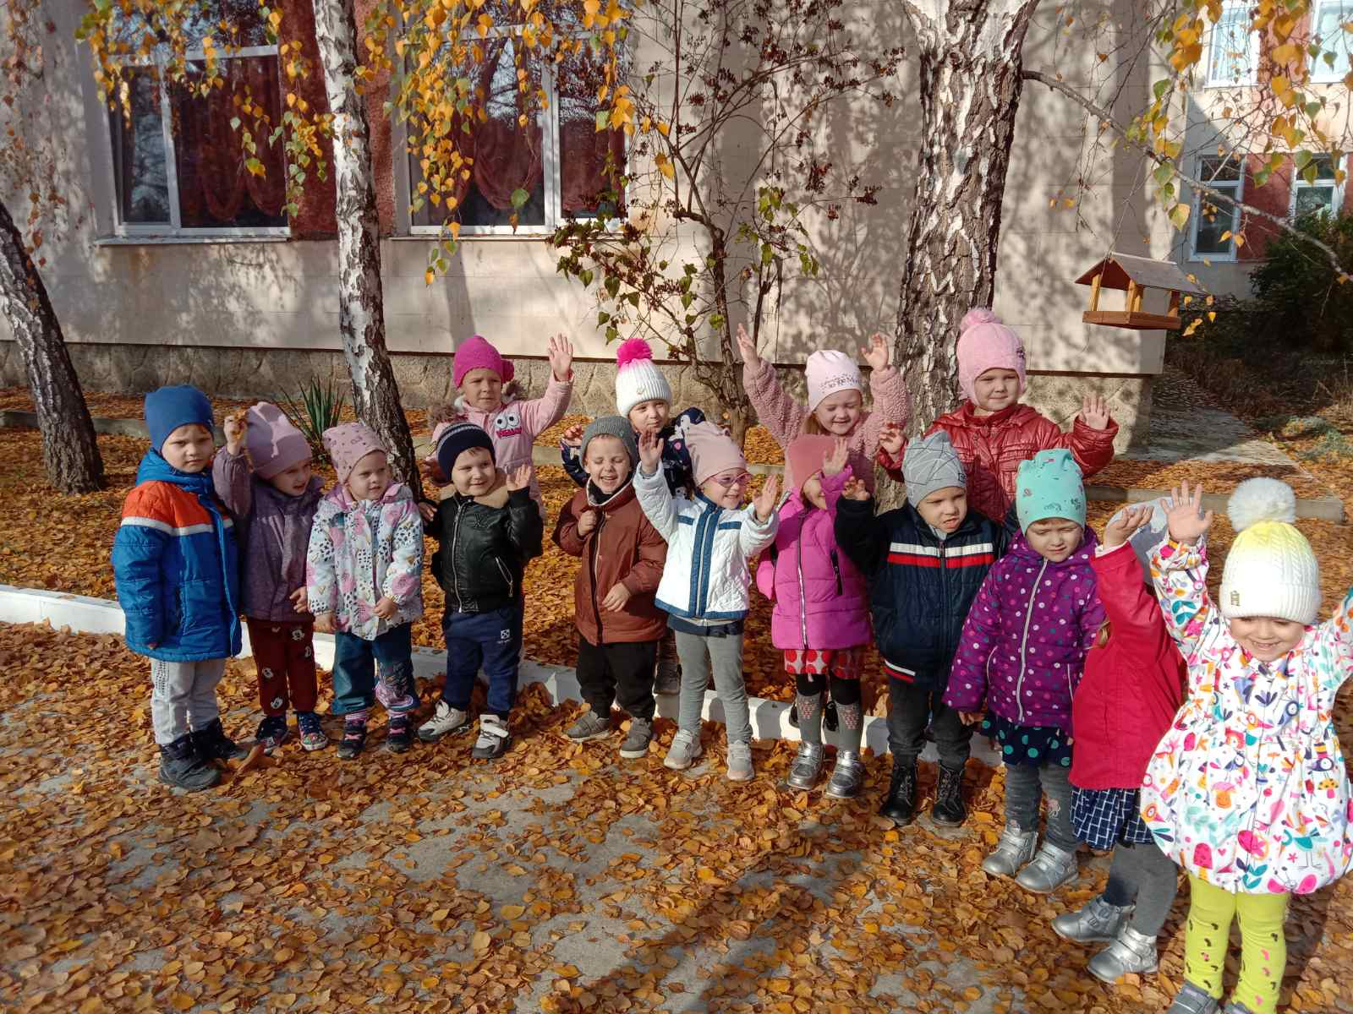
На улице мы с помощью потешек изучаем с детьми окружающий мир и его явления:
***
Вот и осень, вот и осень! так красиво стало. Листопад как салют А рябинка ала! Под листочками грибок — Подставляй свой кузовок!
Листопад, листопад,
Не кружи ты не впопад,
С деткой мы гулять идём,
Все листочки соберём!

Slide 9
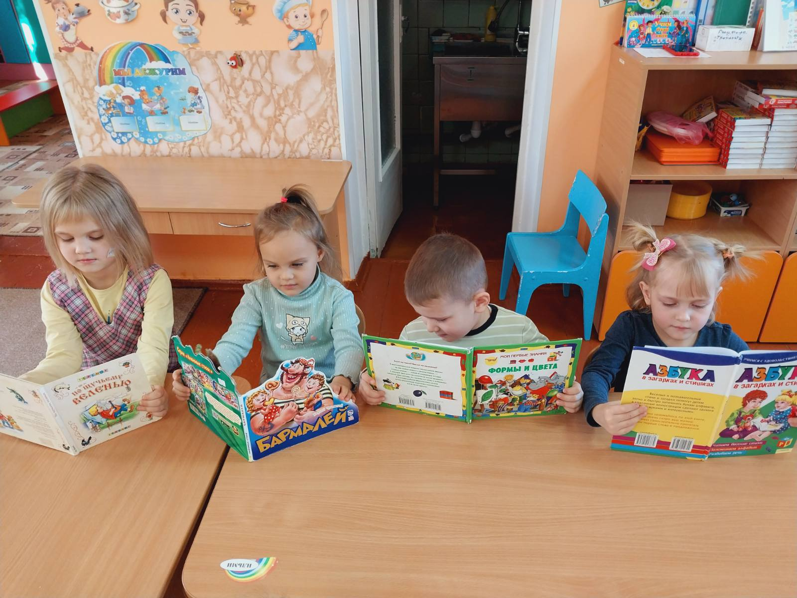
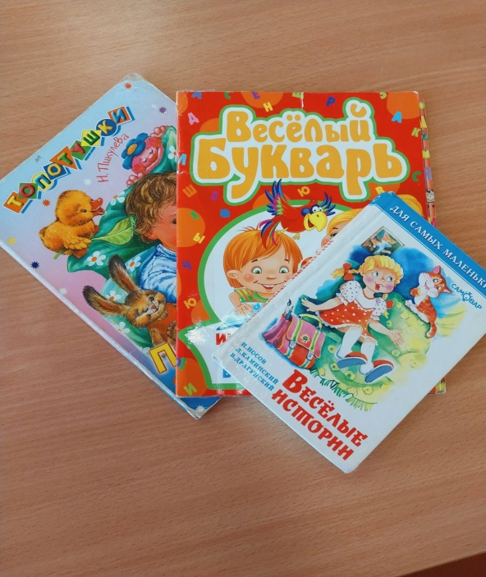
Звуковая культура речи это не только правильное звукопроизношение, но и умение регулировать темп, громкость, дыхание. Следовательно, целесообразно обращение к таким жанрам фольклора, как заклички, колыбельные, скороговорки.

Slide 10
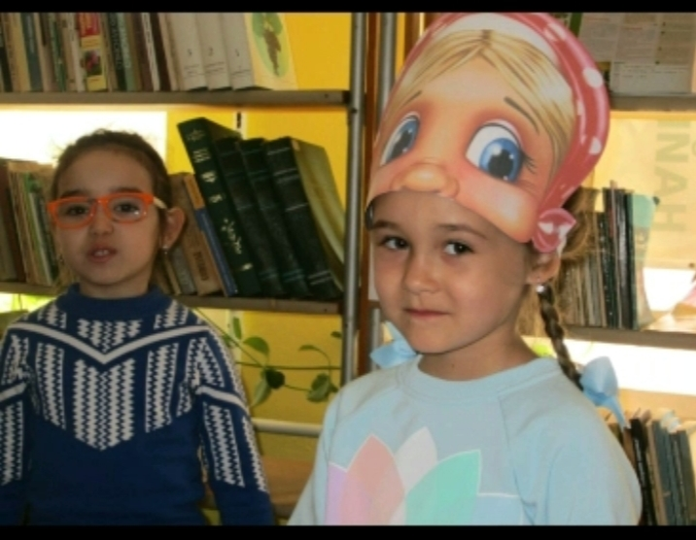
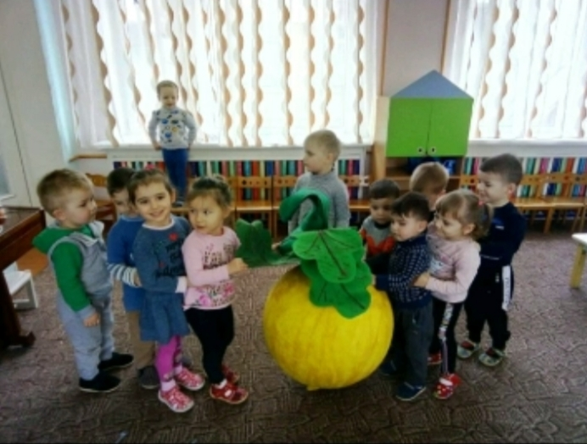
Необходимо, чтобы работа с потешками не ограничивалась только стенами детского сада. Она должна носить систематический характер. Только тогда она приносит и положительные образовательные результаты в развитии словаря ребенка и положительные эмоции.
Работа с пословицами и поговорками постепенно усложняется от понимания значения выражения до составления рассказа по нему, рисунка.

Slide 11
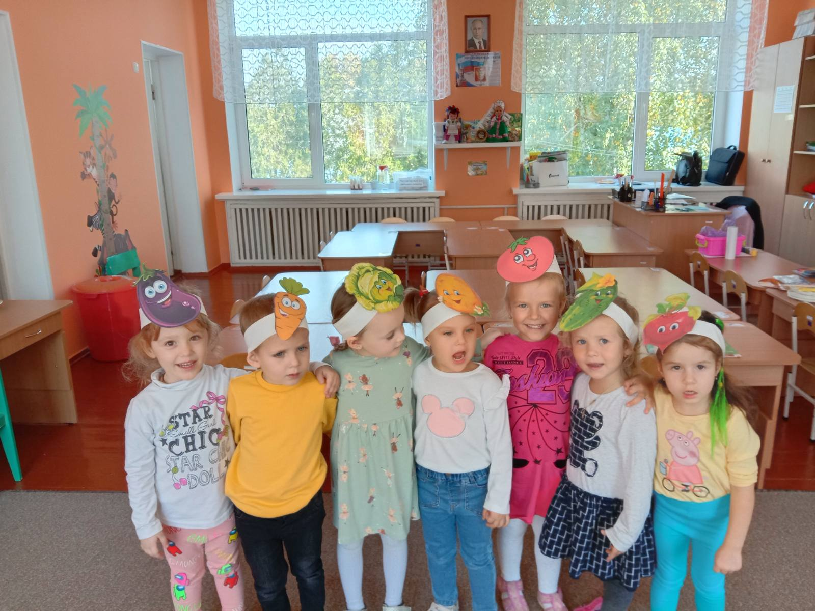
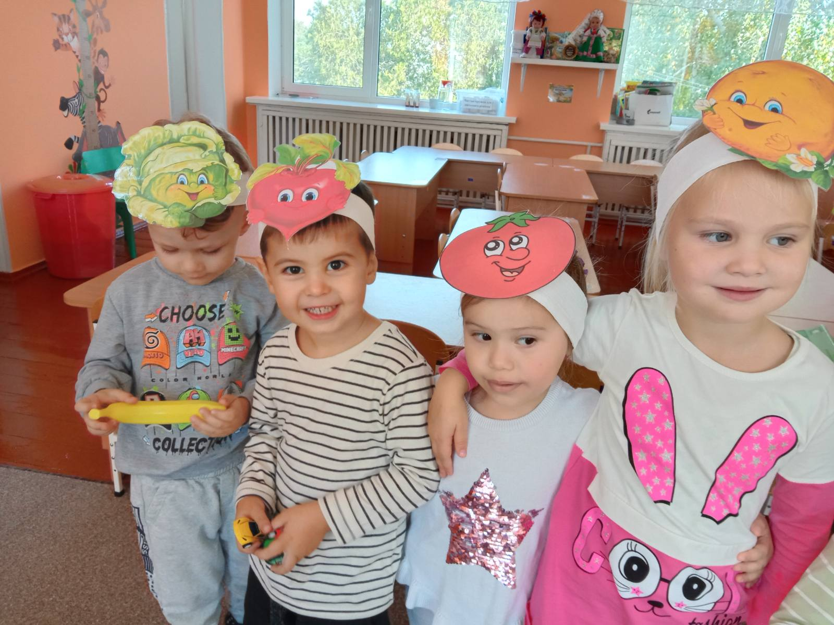

Slide 12
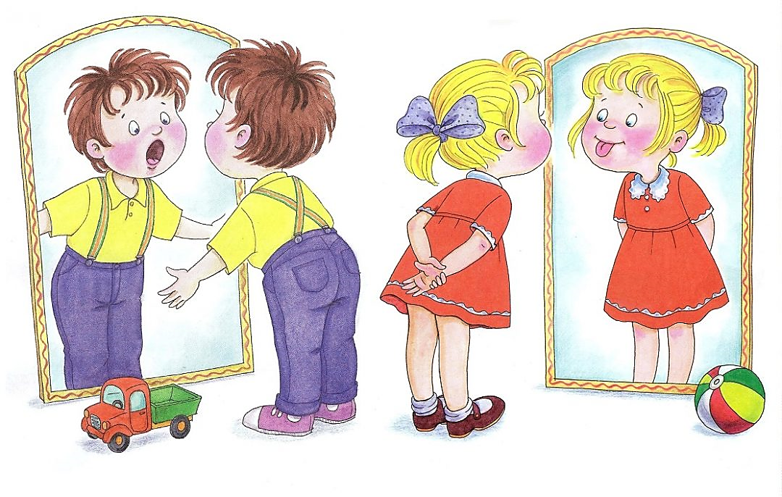
Актуальной задачей речевого развития в старшем дошкольном возрасте является и выработка дикции. Известно, что у детей еще не достаточно координировано и четко работают органы рече - двигательного аппарата. Некоторым детям присущи излишняя торопливость, нечеткое выговаривание слов, "проглатывание" окончаний. Наблюдается и другая крайность: излишне замедленная, растянутая манера произношения слов. Специальные упражнения , например, произношение скороговорок , помогают преодолевать детям такие трудности, совершенствуют их дикцию.

Slide 13
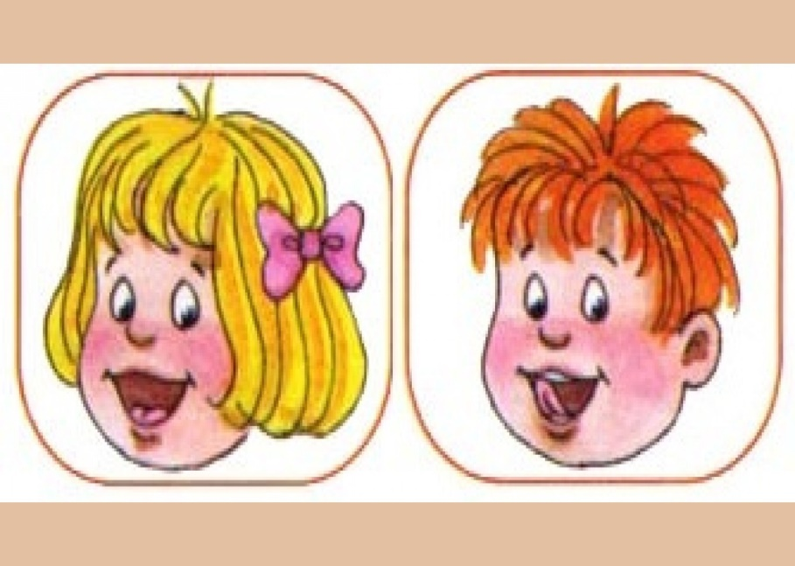
Тренировка фонематического слуха и язычка.
***
Гуси, гуси! — Га-га-га!
Есть хотите? — Да-да-да!
***
Та-та-та-та, мы увидели кота
Ка-ка-ка-ка, котик хочет молока
Ды-ды-ды-ды, я налью ему воды.
Га-га-га-гай , подожди не убегай.
***
Жа – жа — жа – залетели два чижа.
Жа — жа — жа – мы видели ежа.
Жа – жа — жа – есть иголки у ежа.
Жа – жа — жа – поймали мы ежа.
Жа – жа — жа – принесли домой ежа

Slide 14
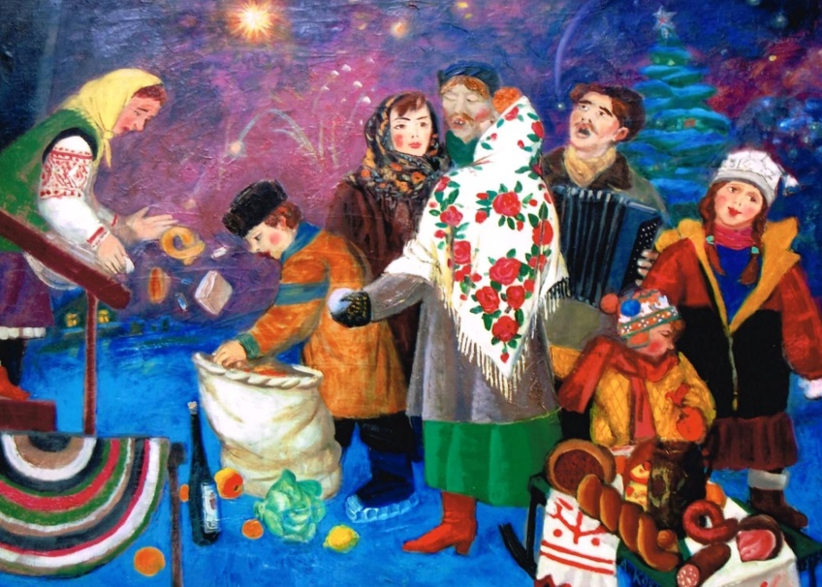
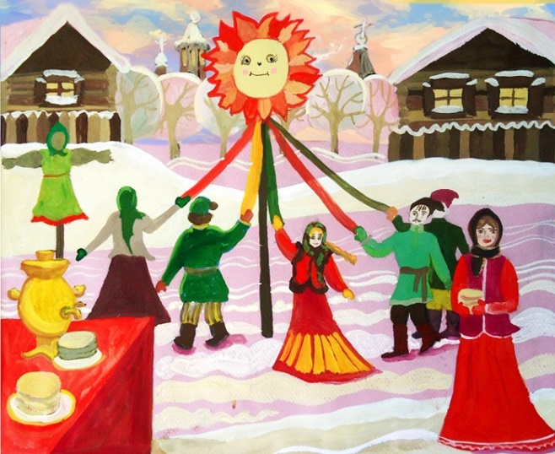
Народные и обрядовые праздники , такие как масленица, коляда, не только позволят нам сделать процесс воспитания более разнообразным, интересным и радостным, но и помогут разбудить детскую фантазию и творческую инициативу, а так же стать прекрасным средством, стимулирующим активное восприятие речи и порождающее самостоятельную речевую деятельность.

Slide 15
Вывод:
Речь детей становится внятной, понятной;
Дети могут составлять несложные предложения, заучивать короткие песенки, потешки;
Обогащается словарь детей;
Развивается артикуляционный аппарат, фонематический слух.

